Slide 1
宇宙探検
スタート！

Slide 3
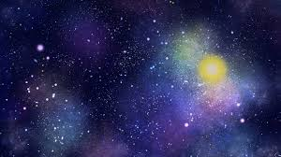
？
？
？
？
？
？
？
？

Slide 4
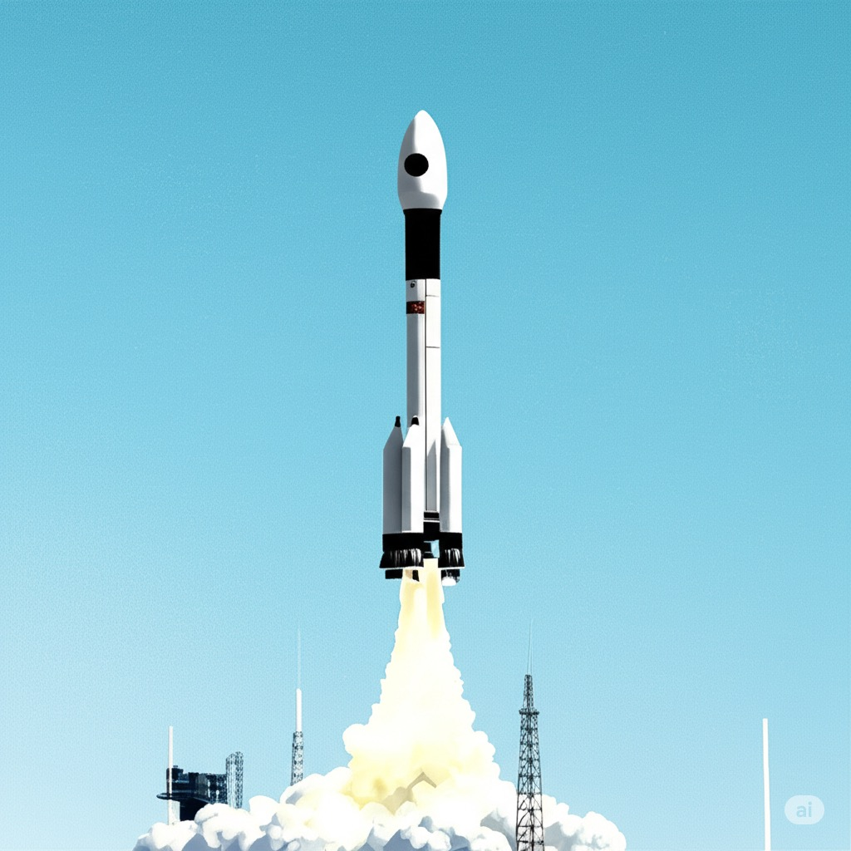
ロケットはっしゃ！

Slide 5
もどる

Slide 6
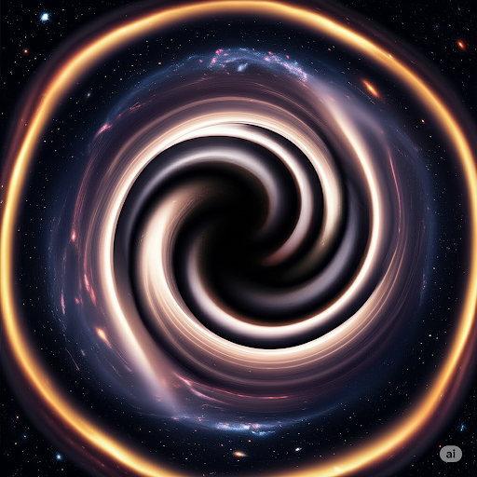
ブラックホールにすいこまれる！

Slide 7
もどる

Slide 8
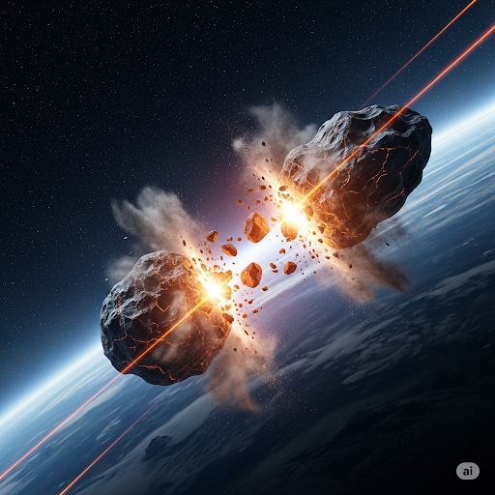
いん石がぶつかる！

Slide 9
もどる

Slide 10
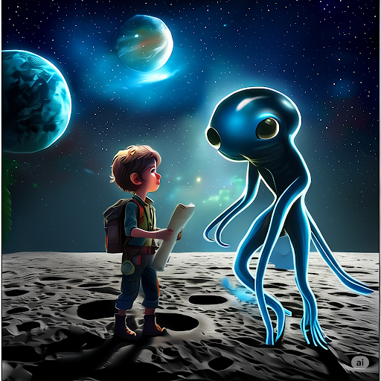
うちゅう人との出会い

Slide 11
もどる

Slide 12
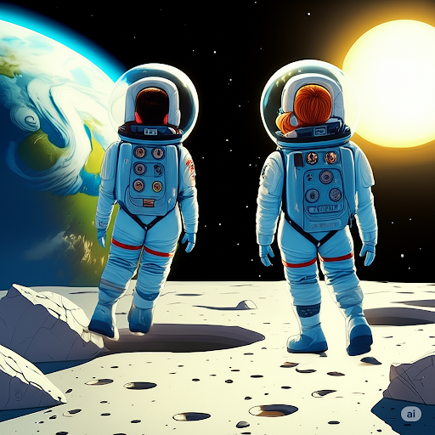
むじゅうりょく
無重力の中をお散歩

Slide 13
もどる

Slide 14
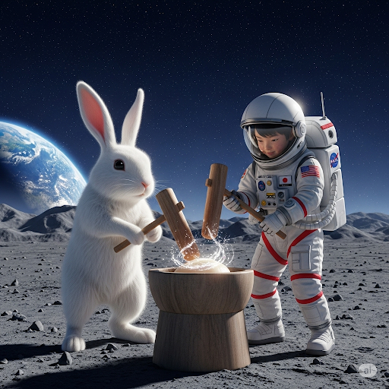
月のうさぎともちつき

Slide 15
もどる

Slide 16
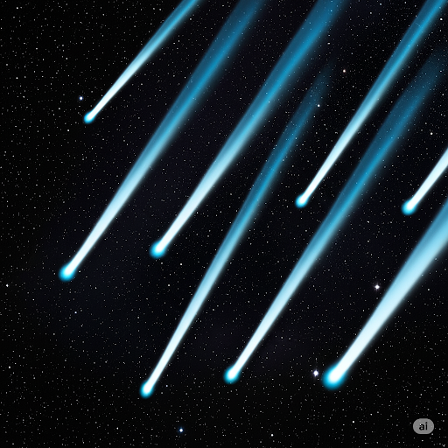
たくさんの流れ星

Slide 17
もどる

Slide 18
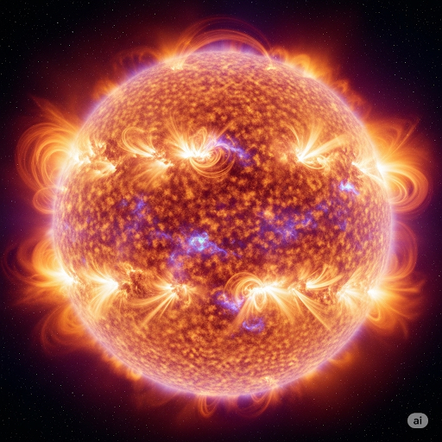
太陽が近づいてきた！

Slide 19
もどる

